Slide 1
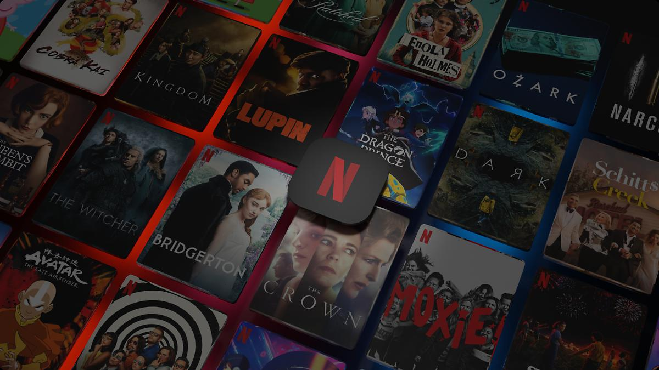
Netfilx로 알아보는
문화 트렌드
영화보조 노지민, 강동연, 김동영
깃허브주소노션 링크

Slide 2
index
Netfilx
데이터 전처리
데이터 EDA
회고
2

Slide 3
Netfilx

Slide 4
Netflix
1920
지상파 방송
1970
케이블 방송
2010
OTT
중개소의 신호를 받는 방식
NBC CBS ABC FOX
선을 연결하는 방식
HBO TBS ESPN MTV
인터넷을 이용하는 방식
Netfilx Disney+ Amazon Prime

Slide 5

Net + Flicks
Netflix
설 립 : 1997. 8. 29.
주요사업 : OTT(Over-The-Top media service)
시가총액 : 1592억$
창 업 자 : Wilmot Reed Hastings, Jr.

Slide 6
데이터 전처리

Slide 7
데이터 전처리
사용한 데이터
Kaggle Netfilx data
넷플릭스의 영화와 드라마에 대한 데이터셋
Netflix Original data
넷플릭스 제작 컨텐츠 여부 데이터
IMDB Rating data
IMDB 홈페이지의 넷플릭스 컨텐츠의 평점 데이터

Slide 8
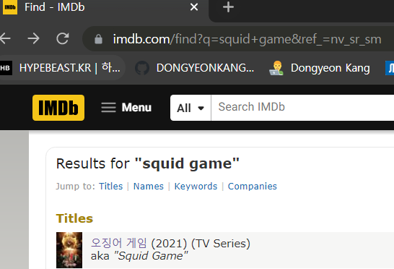
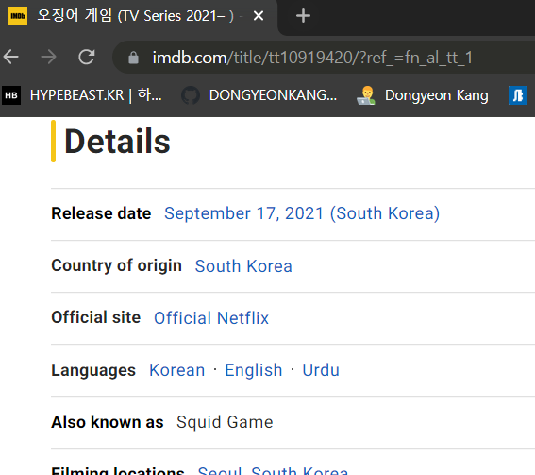
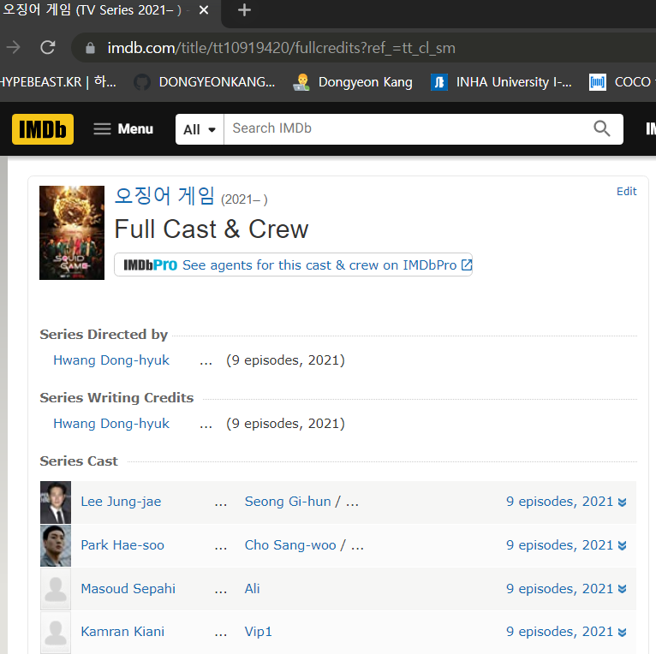
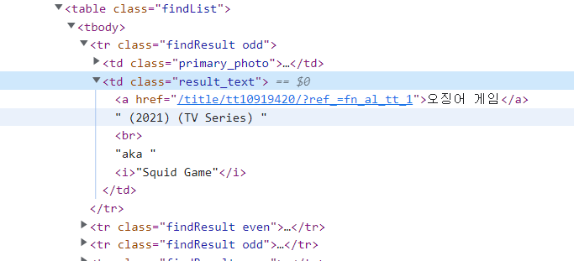
데이터 전처리
Web Crawling - 결측치
1
3
2
4

Slide 9
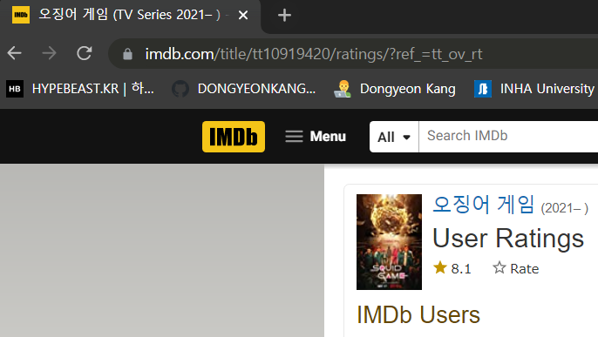
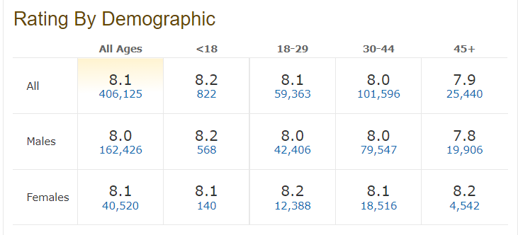
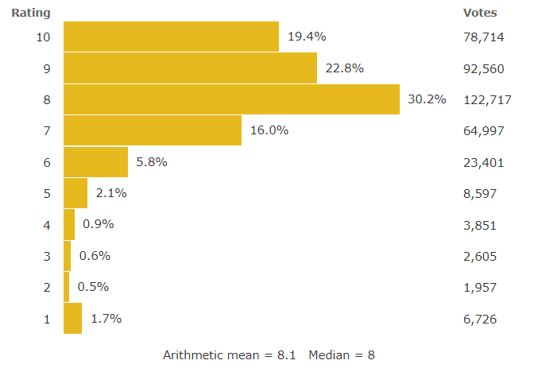
데이터 전처리
Web Crawling - 평점
1
3
2
4

Slide 10
데이터 EDA

Slide 11
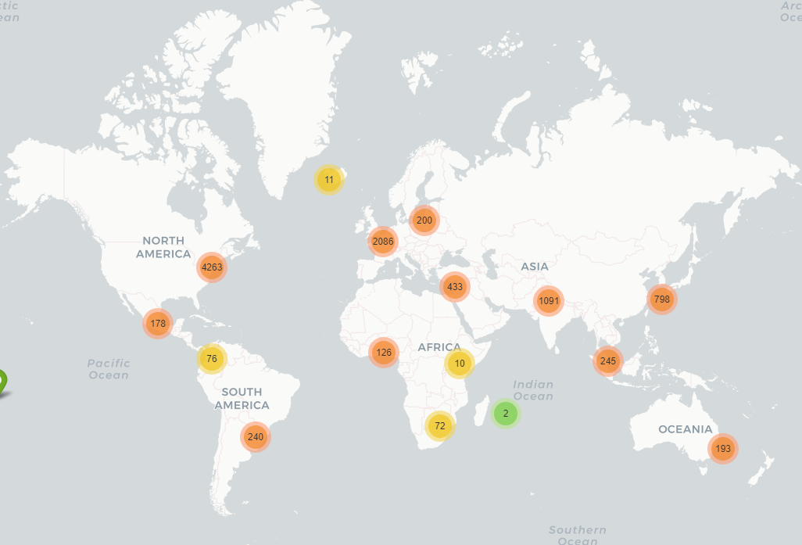
데이터 EDA
Netflix content by country(with folium)

Slide 12
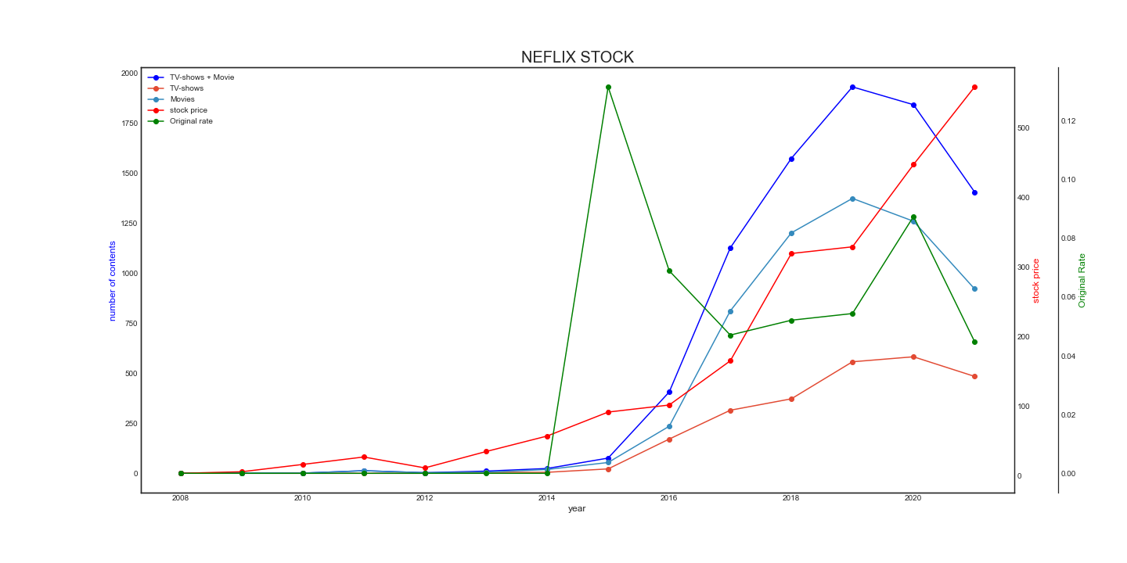
데이터 EDA
Netflix Stock Price and Contents

Slide 13
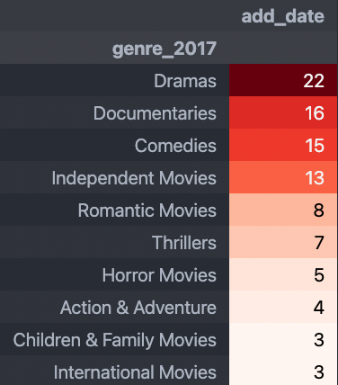
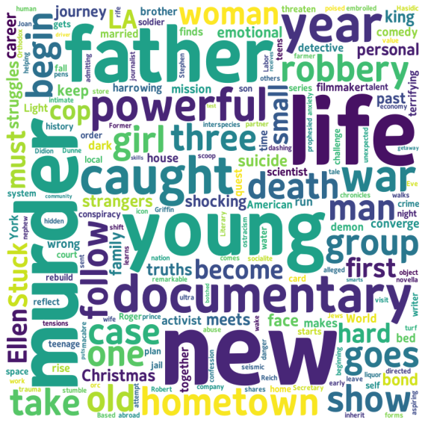
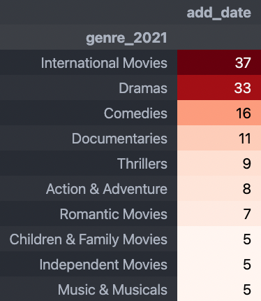
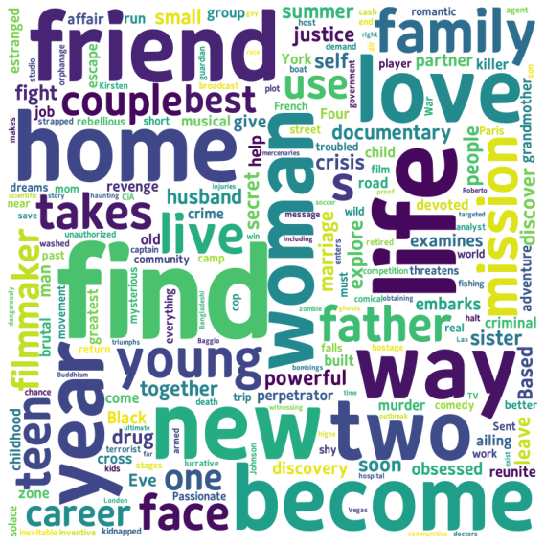
데이터 EDA
Word Cloud - Original
2017
2021
Notes:
드라마는 항상 상위
17년은 스릴러 호러물, 어드벤쳐, 버라이어티한 액티브한
21년 – 코로나 일상적 내용 문화가 글로벌화 되고 있다. 그래서 원래 미국의 문화 트렌드에서 벗어나 전지구적인 트렌드인 가족, 일상 적인 내용의 컨텐츠가 증가 되고 있다.
온화, 따뜻한 잔잔한 독립영화 코로나영향으로 투자 적어짐

Slide 14
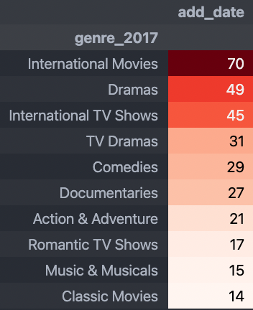
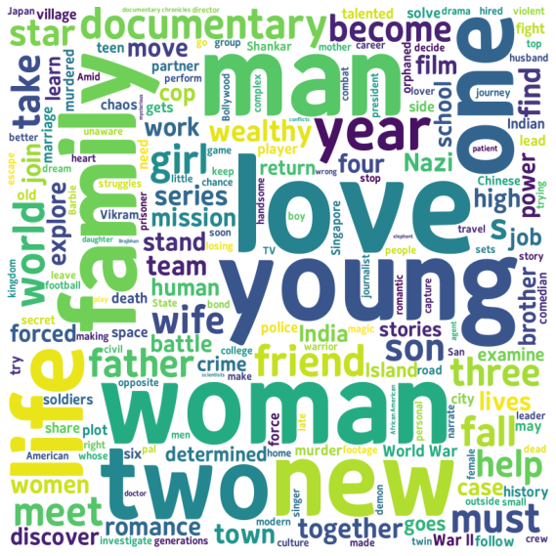
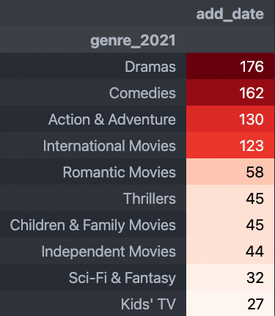

데이터 EDA
Word Cloud - not Original
2017
2021
Notes:
17 Tv 다시보기를 위한 플렛폼의 역할이 큼
Tv content의 양이 줄었다 – 시리즈물로 넘어감 – 영상컨텐츠 변화로 인해 TV 시리즈의 소비자들이 OTT로 많이 유입 – 투자 또한 OTT로 변경
독자적인 플렛폼
액션의 수가 늘었다
도전적인 단어(take must find help) 늘었다
부족한 장르 컨텐츠를 채우기 위해 노력

Slide 15
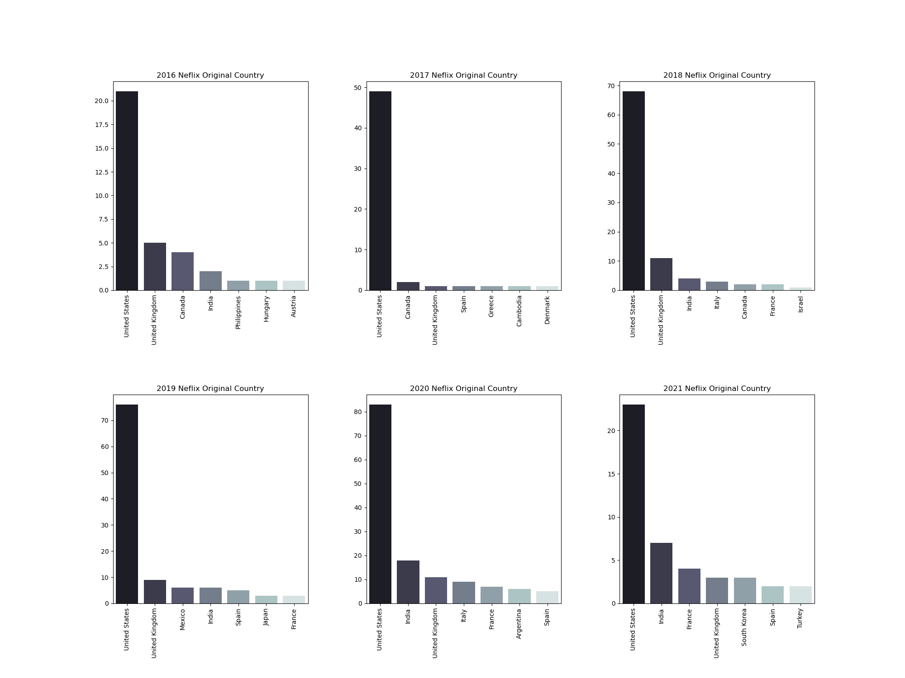
데이터 EDA
Contents by Country - Original

Slide 16
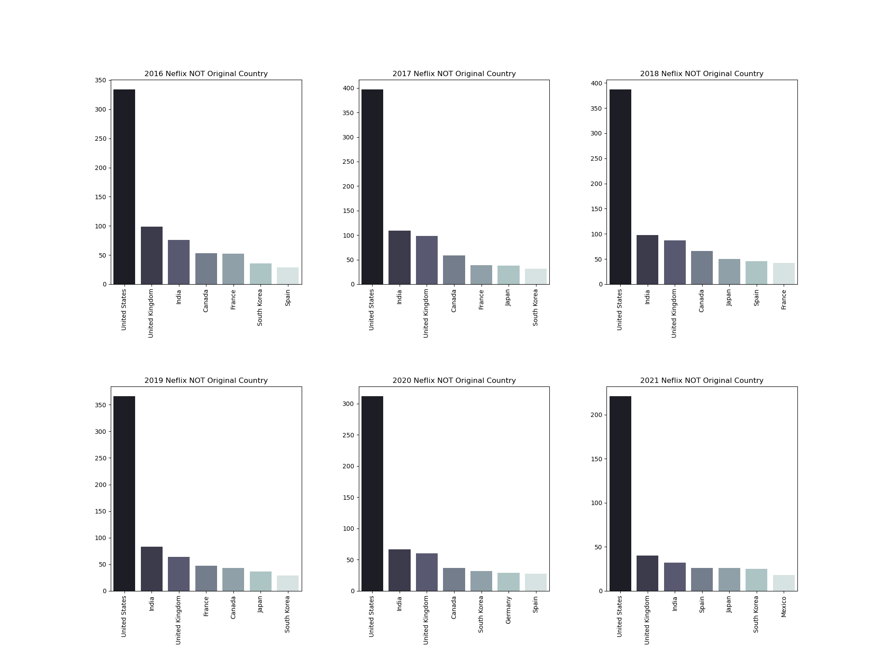
데이터 EDA
Contents by Country - Original

Slide 17
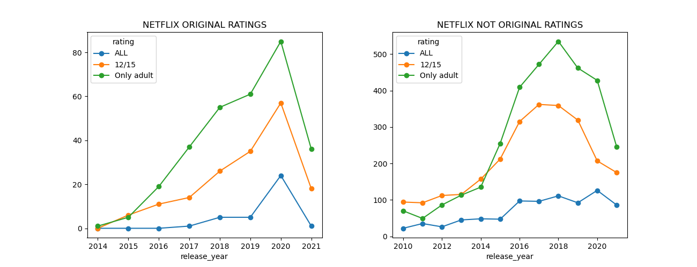
데이터 EDA
Ratings

Slide 18
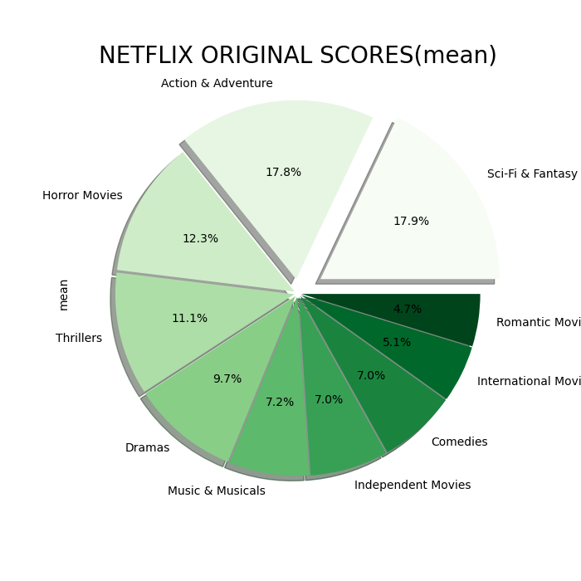
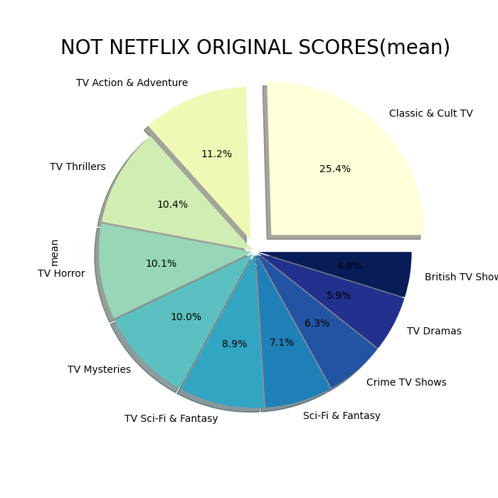
데이터 EDA
Scores

Slide 19
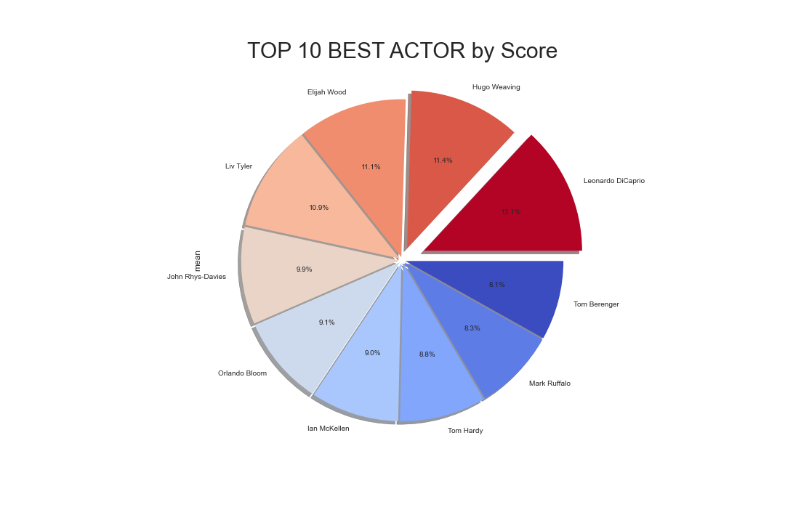
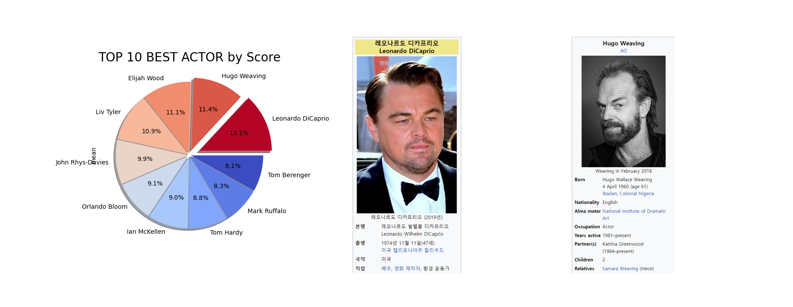
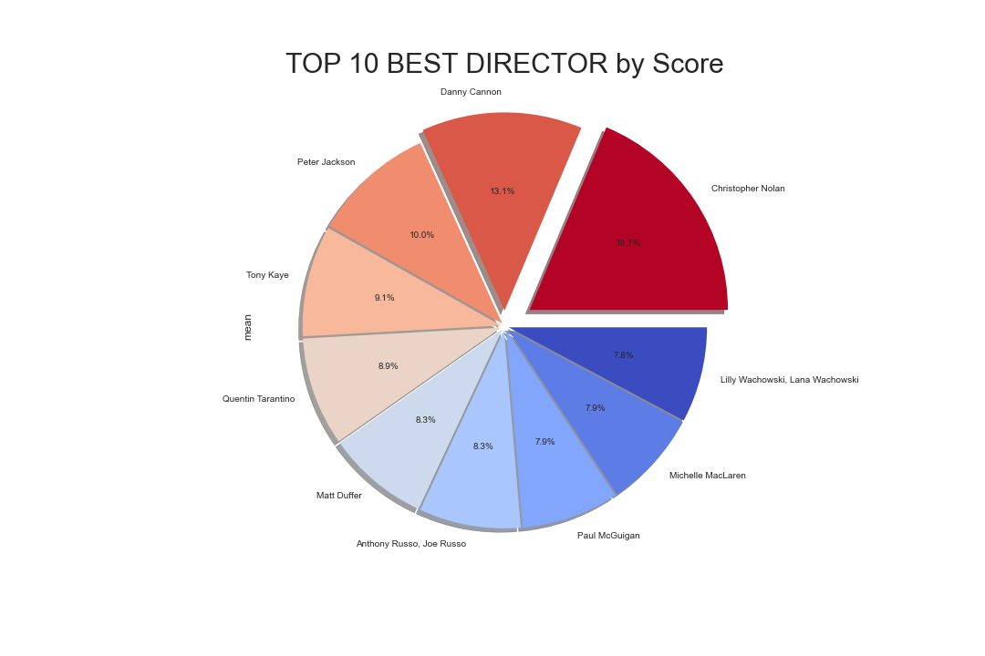
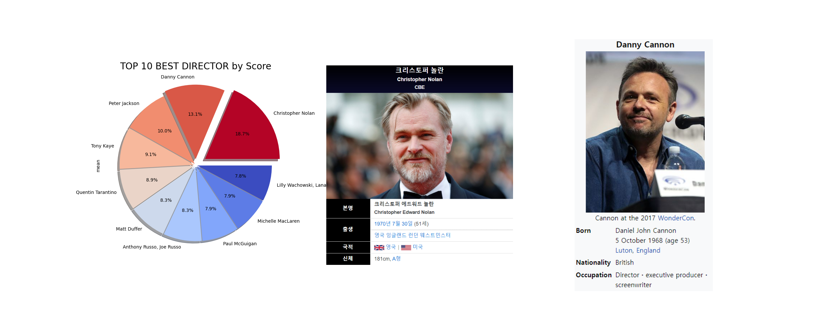
데이터 EDA
Scores

Slide 20
회고

Slide 21
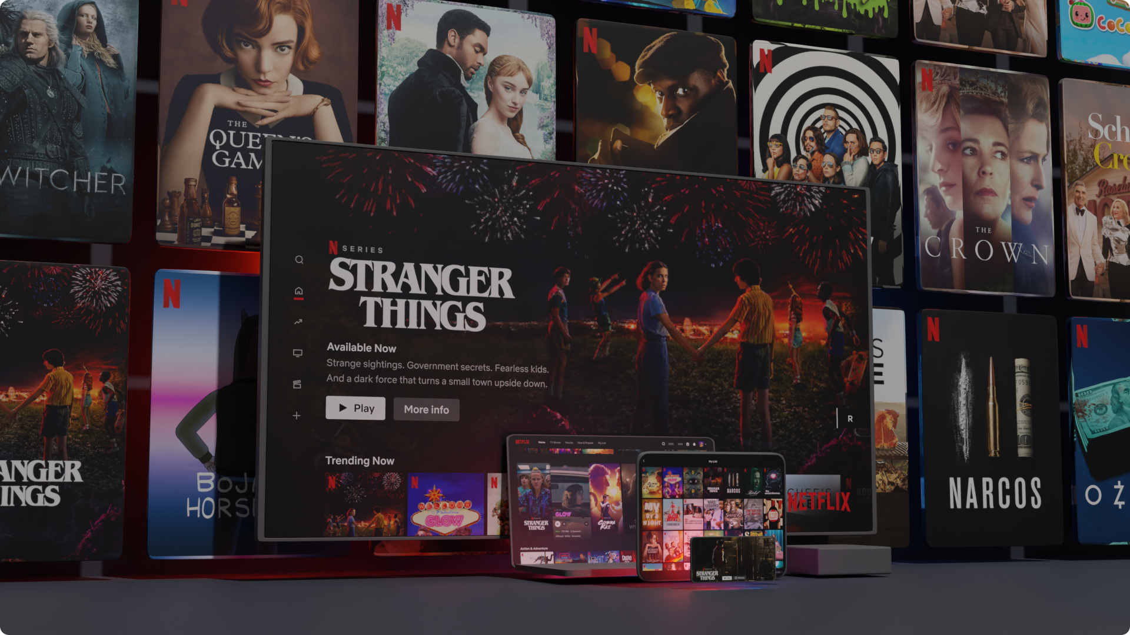
회고
Wordcloud의 한계
전체 문화 트렌드를 넷플릭스 데이터로 보기에는 많은 가정이 필요
처음 가정보다는 특이값을 찾지 못한 아쉬움

Slide 22
Q&A

